Slide 1
ОРНАМЕНТИ
ЛИКОВНА КУЛТУРА 4. РАЗРЕД

Slide 2
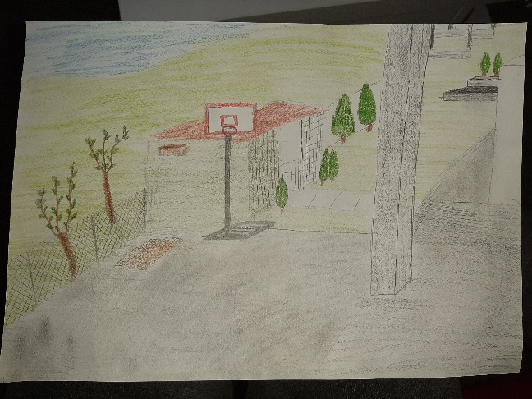
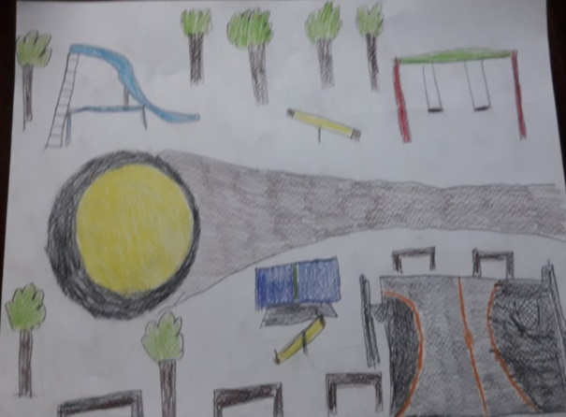
ВАШИ РАДОВИ
ЛИКОВНА КУЛТУРА 4. РАЗРЕД

Slide 3
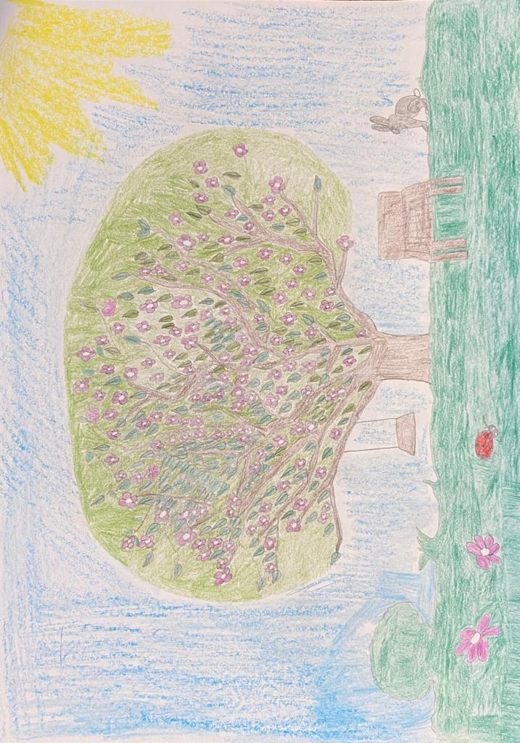
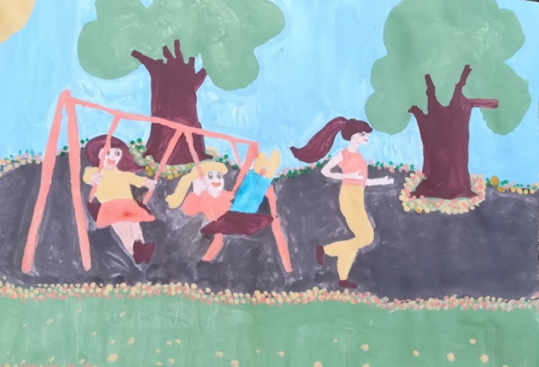
ВАШИ РАДОВИ
ЛИКОВНА КУЛТУРА 4. РАЗРЕД

Slide 4
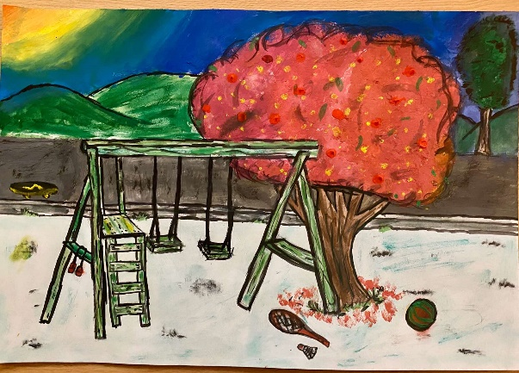
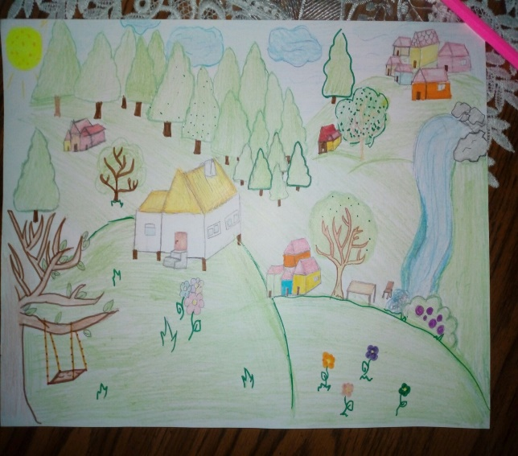
ВАШИ РАДОВИ
ЛИКОВНА КУЛТУРА 4. РАЗРЕД

Slide 5
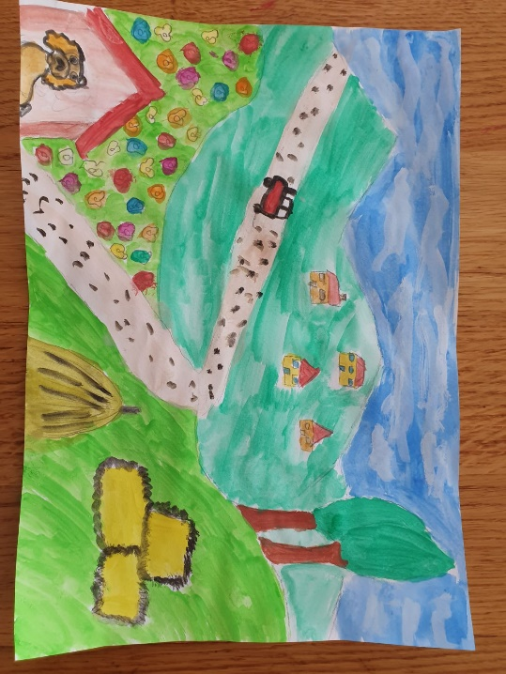
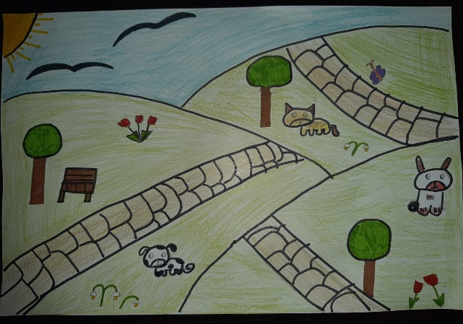
ВАШИ РАДОВИ
ЛИКОВНА КУЛТУРА 4. РАЗРЕД

Slide 6
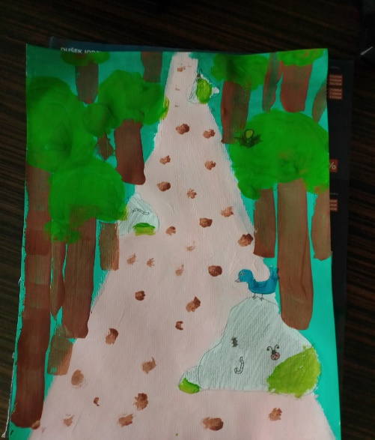
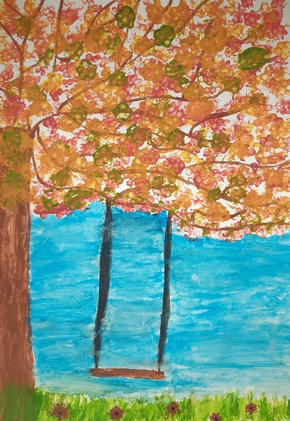
ВАШИ РАДОВИ
ЛИКОВНА КУЛТУРА 4. РАЗРЕД

Slide 7
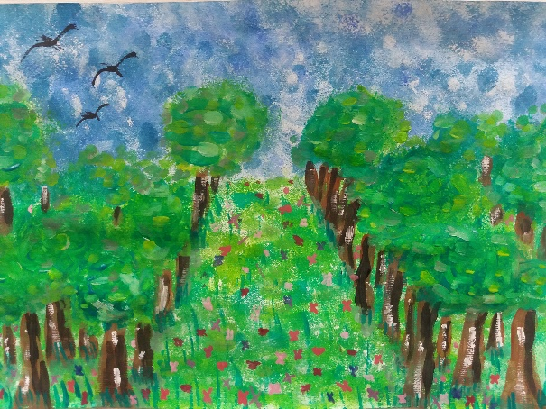
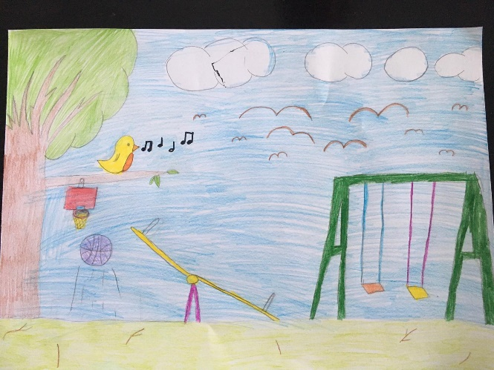
ВАШИ РАДОВИ
ЛИКОВНА КУЛТУРА 4. РАЗРЕД

Slide 8
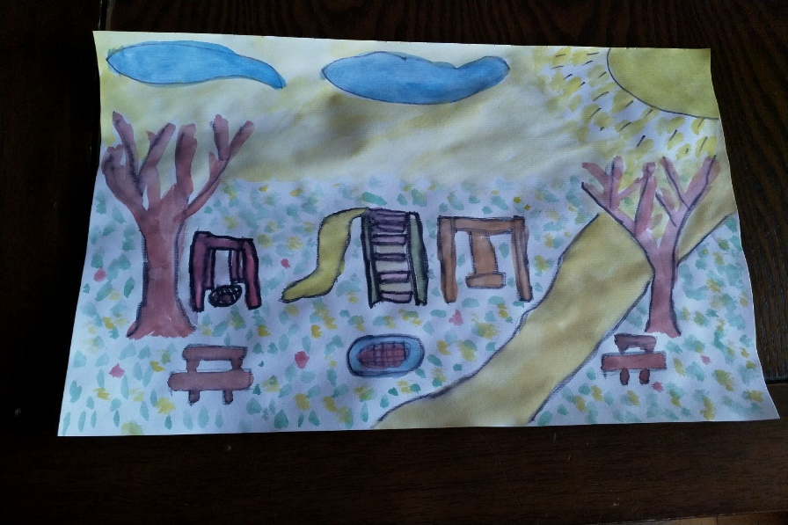
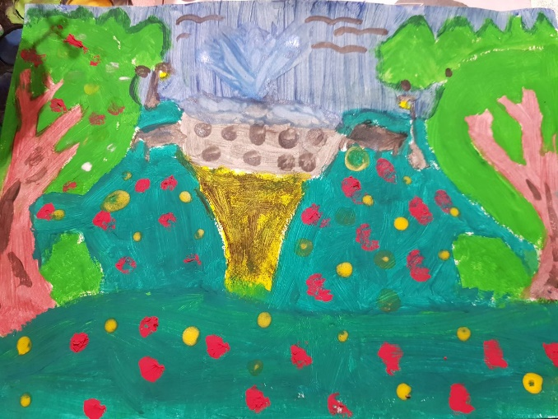
ВАШИ РАДОВИ
ЛИКОВНА КУЛТУРА 4. РАЗРЕД

Slide 9
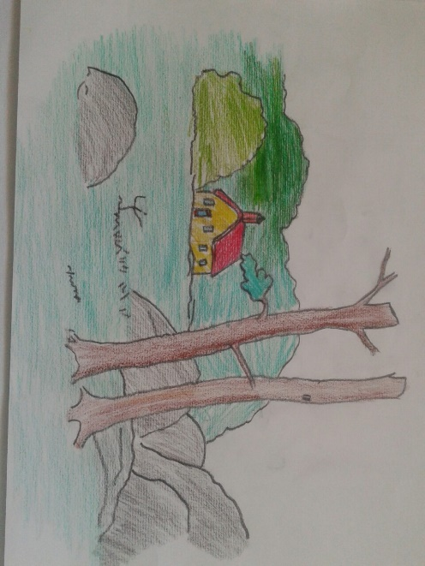
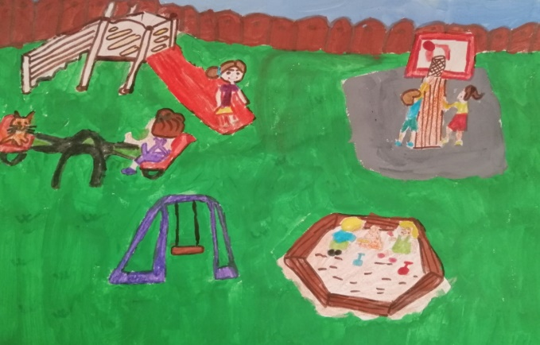
ВАШИ РАДОВИ
ЛИКОВНА КУЛТУРА 4. РАЗРЕД

Slide 10
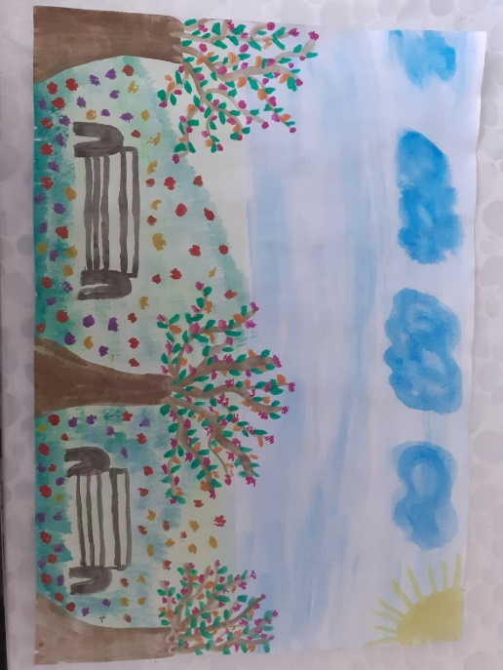
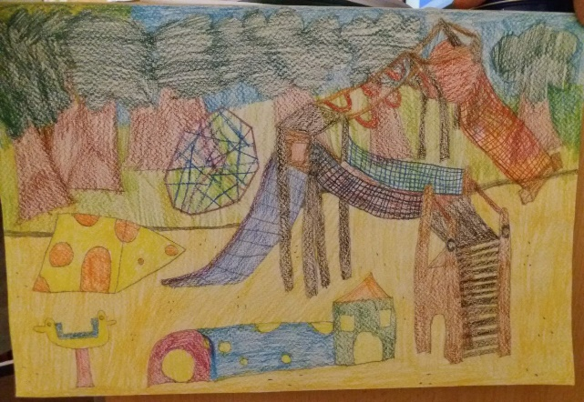
ВАШИ РАДОВИ
ЛИКОВНА КУЛТУРА 4. РАЗРЕД

Slide 11
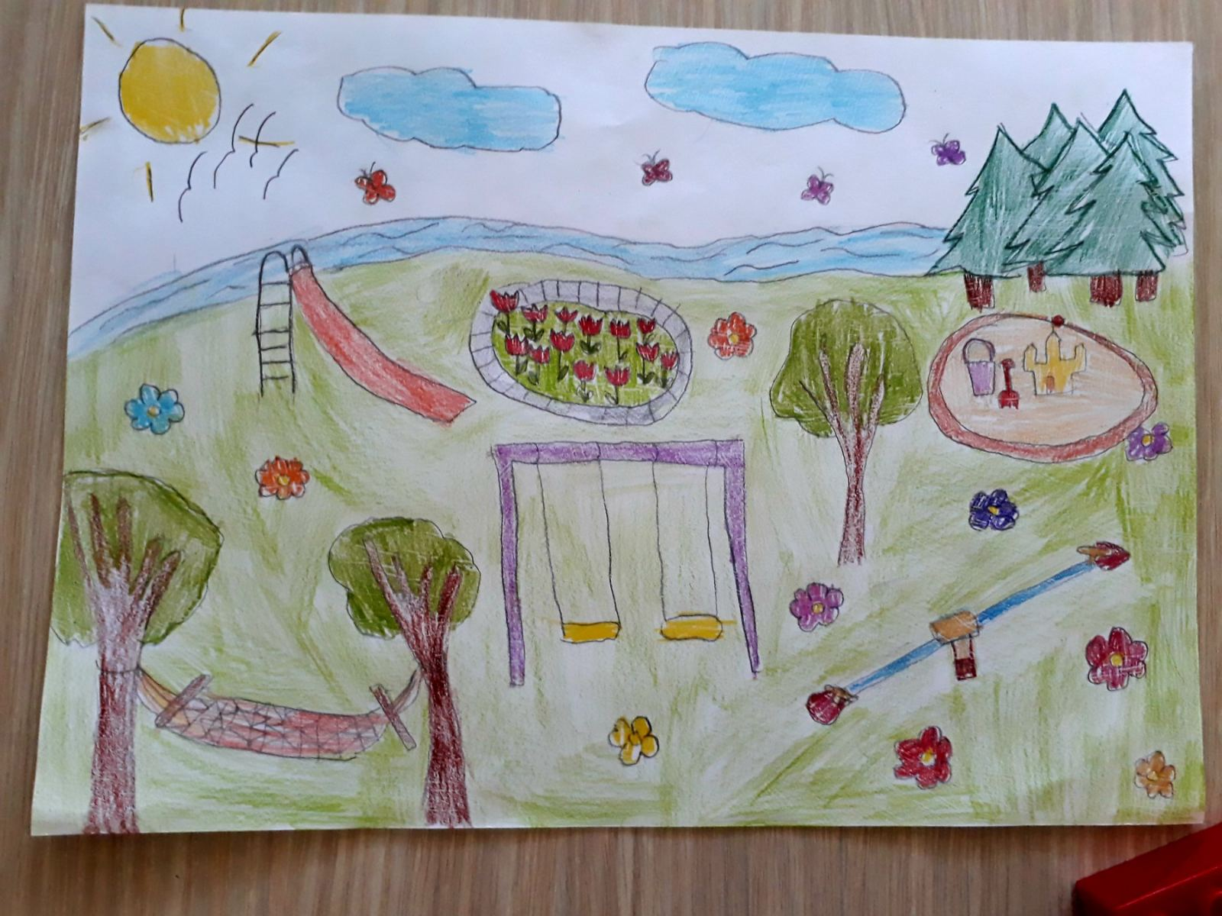
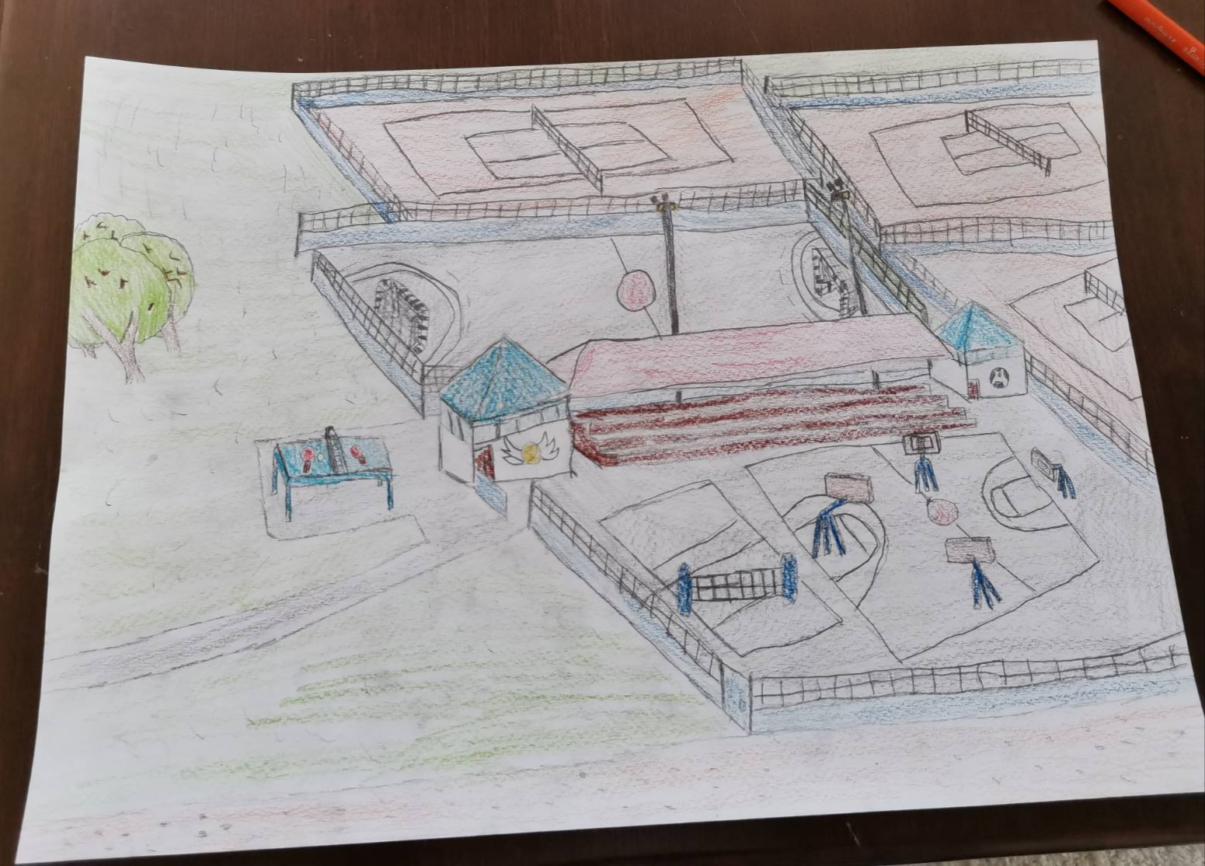
ВАШИ РАДОВИ
ЛИКОВНА КУЛТУРА 4. РАЗРЕД

Slide 12
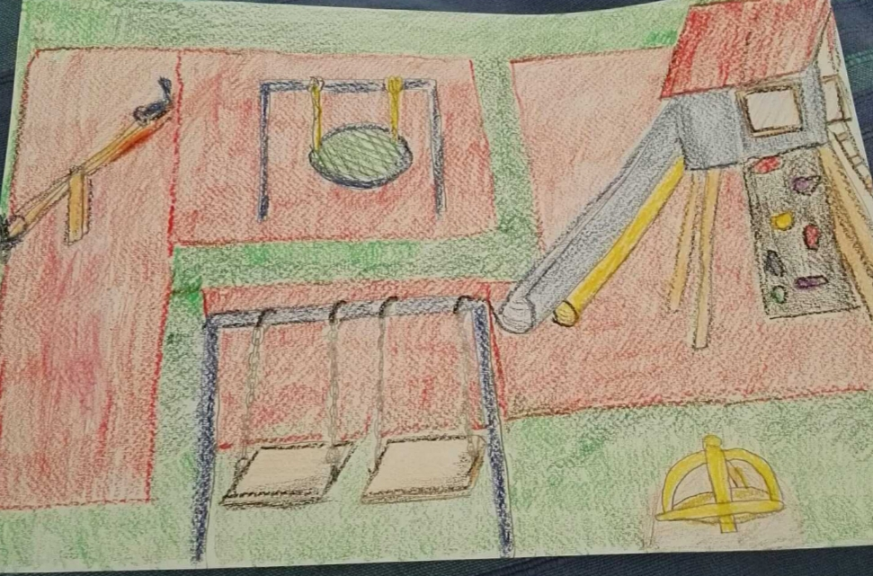

Slide 13
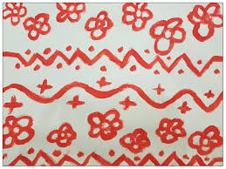
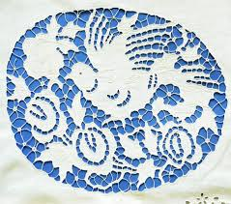
• Орнамент је украсна шара у којој се понављају облици у низу.
• Орнаментални мотиви могу бити:
1. Орнаменти са мотивима биљака
2. Орнаменти са мотивима животиња
3. Орнаменти са мотивима геометријских облика
ЛИКОВНА КУЛТУРА 4. РАЗРЕД

Slide 14
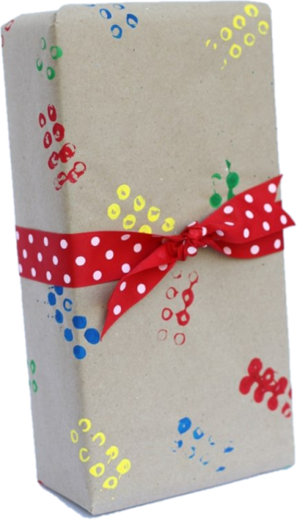
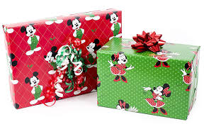
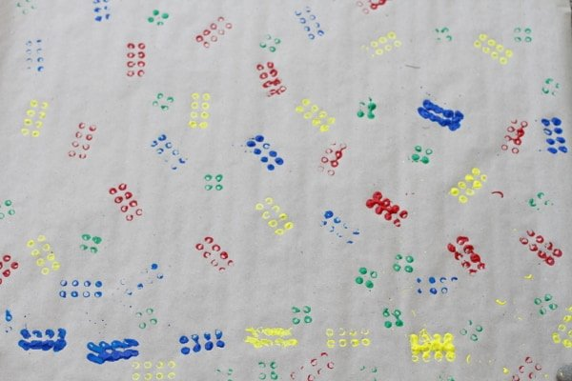
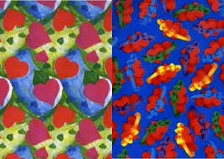
ЛИКОВНА КУЛТУРА 4. РАЗРЕД

Slide 15
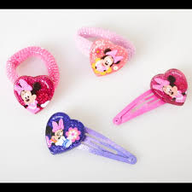
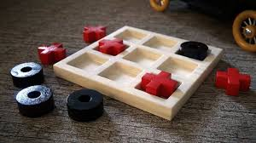
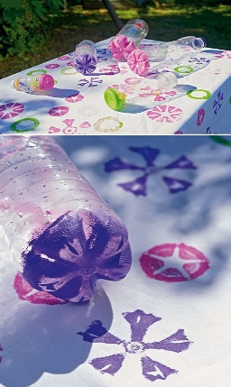
Задатак за самосталан рад:
• Покушај да направиш украсни папир тако што ћеш користити неку од врста орнамената.
За рад је потребно:
папир у боји или лист из блока,
шналице, лего коцке, дијелови
играчака, флашице и друго,
темпере,
- четкица и
- вода.
Мали савјет
Лист из блока обој темпером.Четкицу умочи у воду, па у темперу. Темперу нанеси на одабрани предмет и отисни на папир.
ЛИКОВНА КУЛТУРА 4. РАЗРЕД

